Slide 1
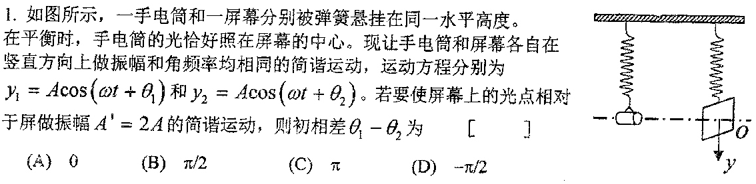
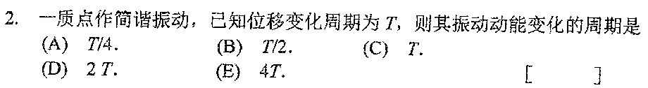
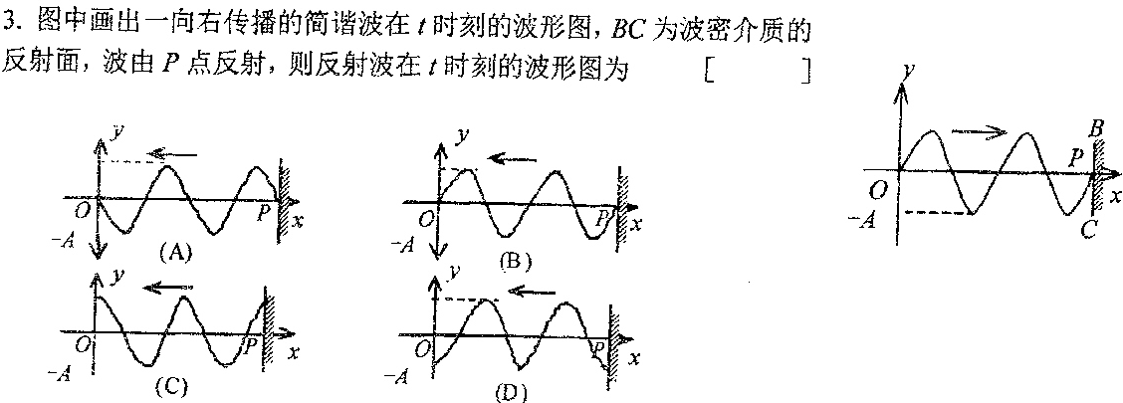
C
B
B

Slide 2
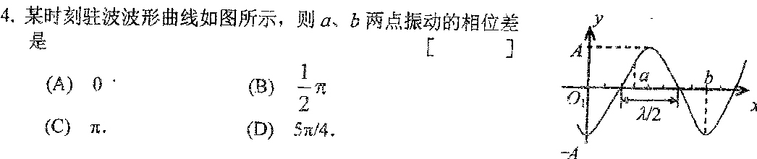
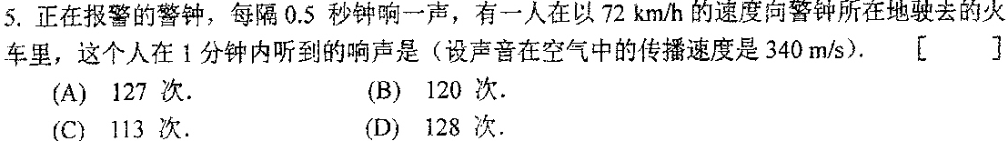
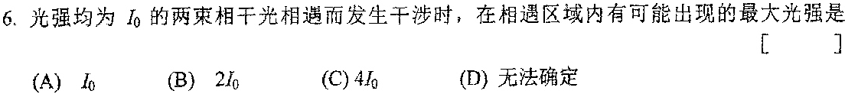
C
A
C

Slide 3
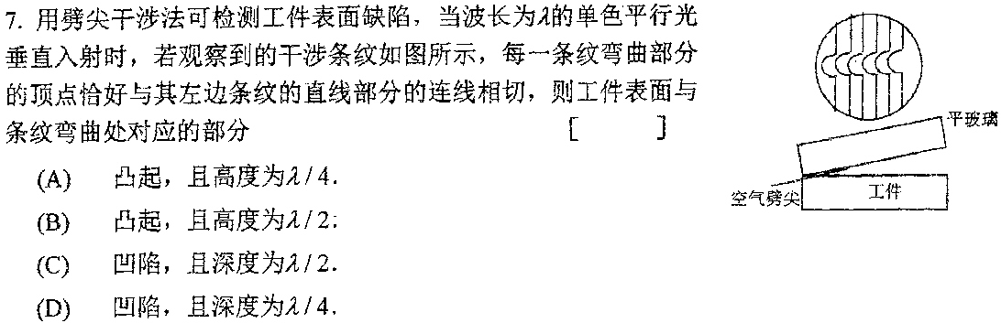
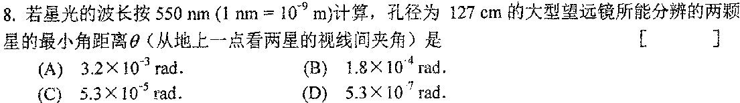
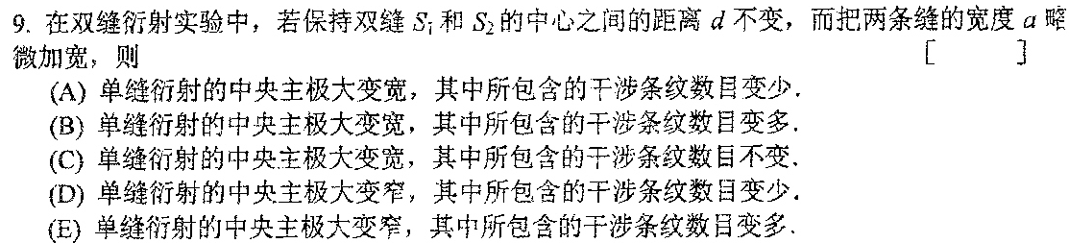
C
D
D

Slide 4
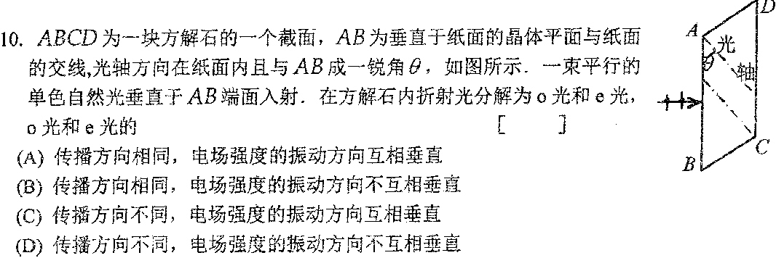
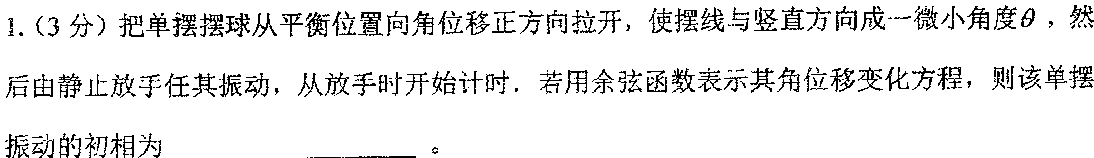
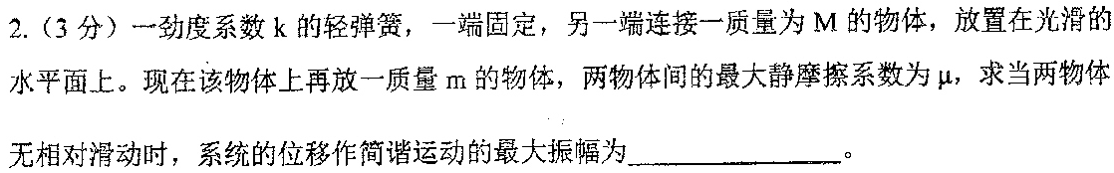
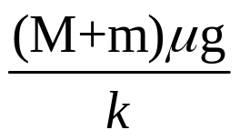
C
0

Slide 5
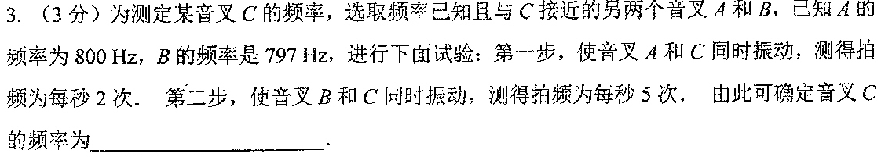
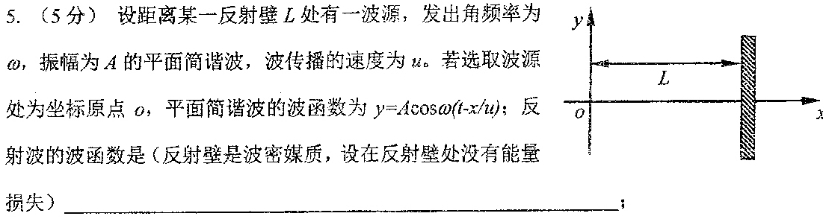
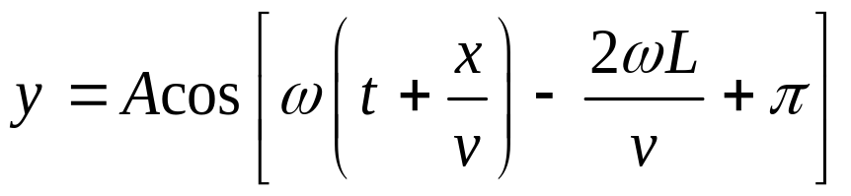
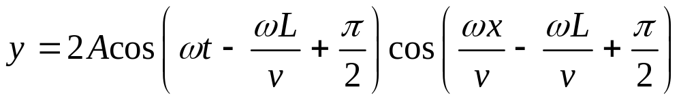
802 Hz
arctg(2/3)
π/2

Slide 6
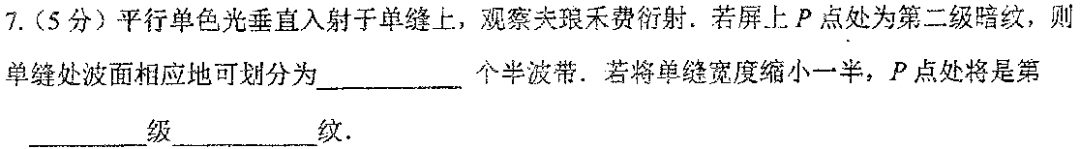
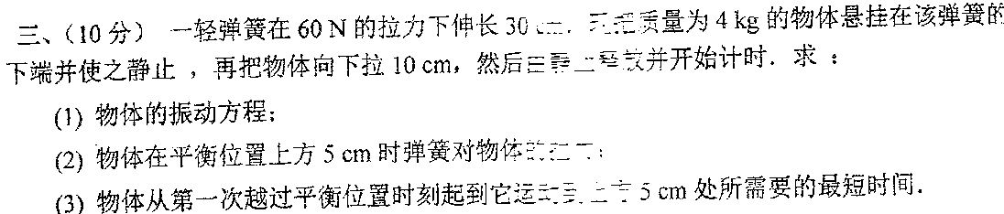
0.644 mm
4
1
暗
2
1/4

Slide 7
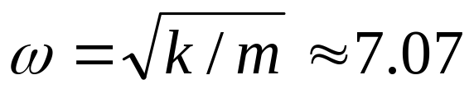
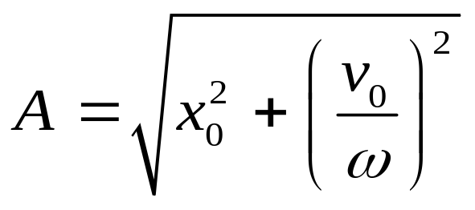
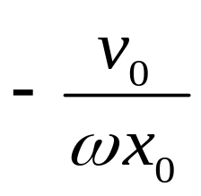
解： k = f/x =200 N/m
rad/s
(1) 选平衡位置为原点，x轴指向下方
当t = 0时， x₀ = 10 cm ， v₀ = 0
t₂
t₁
, tanϕ =
x
得 A = 10 cm， ϕ = 0．
所以振动方程 x = 0.1 cos(7.07t) (SI)
(2) 当物体在平衡位置上方5 cm时，a = -w²x = 2.5 m/s2
弹簧对物体的拉力 f = m(g-a ) =4 (9.8－2.5) N= 29.2 N
(3) 设t₁时刻物体在平衡位置，此时x = 0，物体向上运动，
设t₂时物体在平衡位置上方5 cm处，此时x = -5，物体向上运动，
根据旋转矢量图得：ϕ₁ = π/2 ， ϕ₂ = 2π/3
得到 ∆t = Δϕ /ω = π/6 /7.07 = 0.074 s

Slide 8
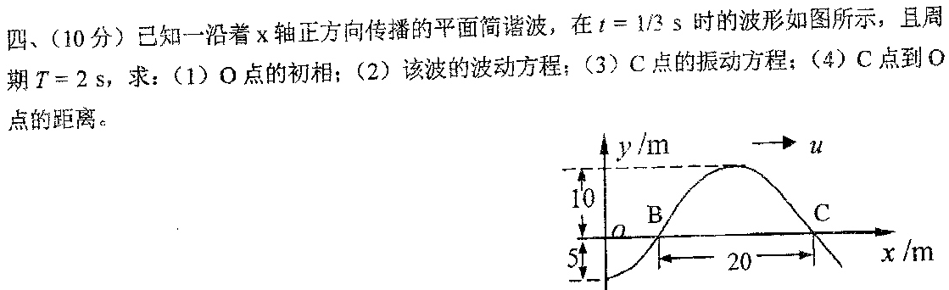
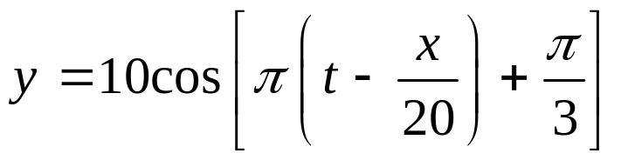
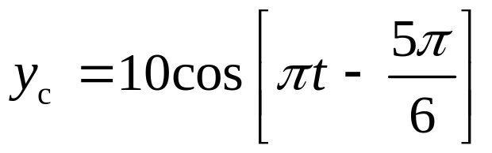
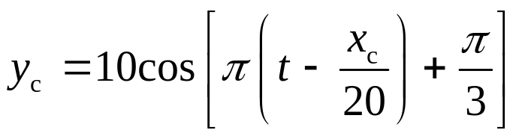
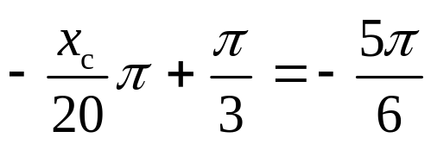
（1）从图中可知在t = 1/3 s，
O点的相位为 2π/3
O点的初相为 ϕ = π/3
（2）波动方程为：
（3）C点的振动方程为
由波动方程知C点的振动方程
对比（3）的结果，知
得 x_{c} = 23.33 m

Slide 9
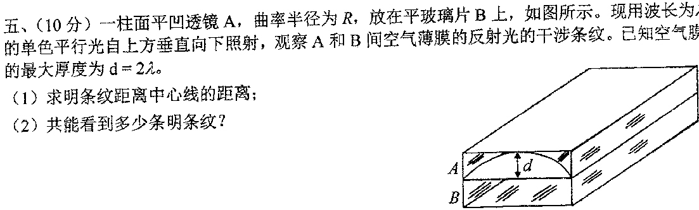
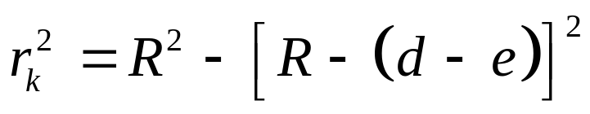
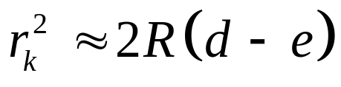
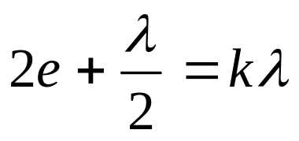

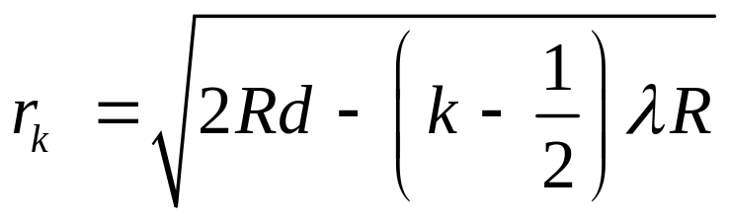

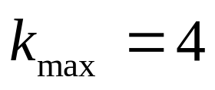

（1）
根据薄膜干涉明纹条件：
，
（2）
最大厚度处若为明纹，则其级数为
则明条纹的级数分别为
因为左右对称，故可看到8条明纹。

Slide 10
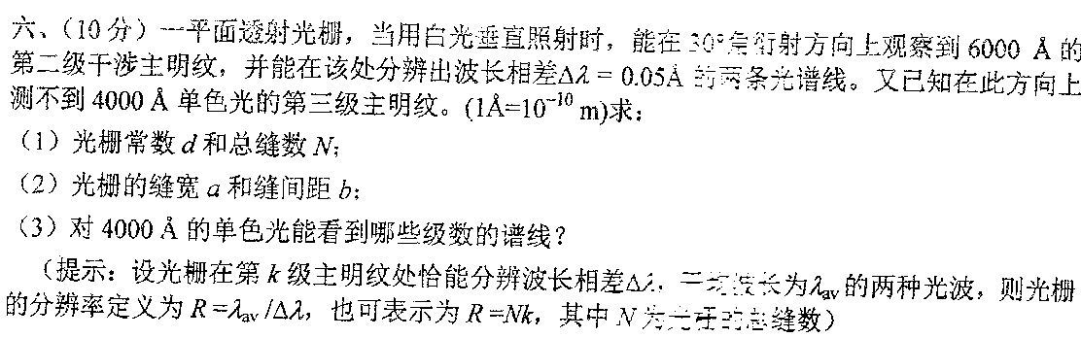
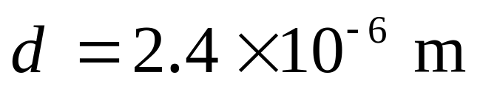
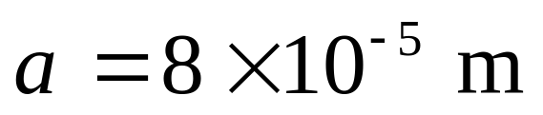
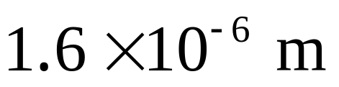
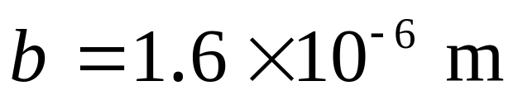
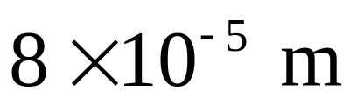
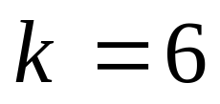
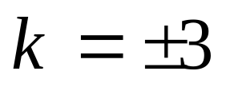
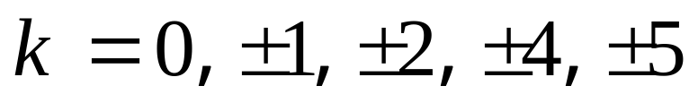
缝宽
N = 60000
或
或
, kmax = 5
缺级
能看到的谱线级数为

